Slide 1


МЕЂУНАРОДНИ ПЛАТНИ ПРОМЕТ
АЛЕКСАНДРА ЈАНДРИЋ, МА

Slide 2



Шта је МПП?
скуп свих плаћања, по било ком основу, у страној валути између учесника из различитих земаља
Он се, за разлику од унутрашњег платног промета, карактерише:
  ангажовањем иностране банке при плаћању између учесника из различитих земаља
  плаћањем у страној валути и
  регулисаношћу посебним законом о девизном пословању, који је различит у појединим земљама.

Slide 3



Учесници у МПП
банка налогодавца
налогодавац
корисник
банка корисника

Slide 4
Учесници у МПП
  Односи између домаће и иностране банке су углавном контокорентни - базирају се на међусобно отвореним текућим рачунима у страној валути
  „Nostro" текући рачун у страној валути је наш текући рачун у страној валути отворен код иностране банке
  „Loro" текући рачун у страној валути је њихов текући рачун у страној валути отворен код наше овлашћене банке за послове са иностранством
    Први рачун је рачун активе, а други је рачун пасиве биланса стања банке (овлашћене за послове са иностранством)

Slide 5
Учесници у МПП
  Физичка и правна лица, као учесници у међународном платном промету, отварају девизни рачун код банке овлашћене за послове са иностранством
  За банку рачун комитента представља рачун пасиве биланса стања. Она има обавезе према комитенту (као власнику) по основу расположивих новчаних средстава у страној валути на девизном рачуну

Slide 6



Шта су девизе?

Slide 7
Девизе
  Под девизама се подразумијевају сва краткорочна потраживања
(до три мјесеца) према иностранству у страној валути
  Могу бити у облику свих врста плаћања у иностранству (на текућим рачунима у иностраним банкама, у иностраним средствима плаћања: чекови, мјенице, акредитиви, упутнице, телефонски налози итд.)
  Девизе могу бити:
    конвертибилне и неконвертибилне
    клириншке и неклириншке
    чврсте и меке
    промптне и терминске

Slide 8
Девизе
  У ширем смислу ријечи, у девизе се укључују и ефективне валуте (готов новац), па и злато
  Девизама се тргује на девизном тржишту гдје се, у зависности од односа понуде и тражње, формира девизни курс
  У циљу заштите од промене девизног курса уговарају се различити термински (хеџинг) послови, тј. склапају се опциони и фјучерс уговори, као и своп послови
  Девизни курс

Slide 9
Валуте
  Под валутом се подразумијева ефективни страни новац који је у датој страној земљи законско средство плаћања
    Под појмом стране валуте се не подразумијевају новчани сурогати (чек, мјеница и акредитиви) у страној валути конкретне земље
  На валутном тржишту се врши куповина и продаја валута по одређеној цијени која зависи од односа тражње и понуде
  Валутни или интервалутни (девизни) курс представља цијену јединице или одређене количине јединица (обично 100) стране валуте изражене у новчаним јединицама домаће земље

Slide 10

Валуте
  Одређивање курса стране валуте зове се котирање
    директно и индиректно

Slide 11
Системи међународних плаћања
  Постоје три система међународних плаћања:
    слободна девизна плаћања,
    клиринг и
    компензација

Slide 12
Слободна девизна плаћања
  Слободна девизна (конвертибилна) плаћања се углавном уговарају са земљама са конвертибилним девизама
  Плаћања се у неким случајевима могу вршити, на примјер у доларима, и између земаља чије домаће девизе нису конвертибилне
  Основна предност - девизе стечене у једној земљи се не морају у истој земљи употријебити за куповину роба или услуга, већ се слободно могу користити и за плаћања у некој трећој земљи
    То омогућује да се роба купи тамо где је најквалитетнија и најјефтинија

Slide 13
Клиринг
  За клириншки начин плаћања је карактеристично да се плаћања између двије или више земаља потписника клириншког платног споразума обавља у националној валути, без употребе девиза, на бази пребијања међусобних потраживања, по могућству без остатка (салда)
  За нормално функционисање овог начина плаћања је битно да се плаћања између земаља поклапају
    У циљу обезбјеђења равнотеже у клирингу, клириншки партнери се договарају не само о механизму плаћања, већ и утврђују робу (контингентне листе) коју ће један и други извозити у одређеном временском периоду

Slide 14
Клиринг
  Тотални клиринг обухвата сва плаћања између уговорних земаља
  Парцијални клиринг се односи само на поједина плаћања, као што су робна, туристичка, финансијска, транспортна итд.
  Под чврстим клирингом се подразумијева стопроцентна компензација међусобних потраживања потписника клириншког споразума
  Мјешовити клиринг се односи на ситуацију у којој се један дио плаћа у клирингу, а други у девизама

Slide 15
Компензација
  Компензација се састоји у директној размjени (трампи) вриједности увоза са вредношћу извоза између два предузећа. Извоз се непосредно наплаћује увозом, на бази слободне погодбе између интересената
  Плаћање путем компензације се врши у случајевима када је такав начин обрачуна изричито предвиђен уговором између двију земаља, када се увоз или извоз не може извршити на неки други начин и када се путем ње обезбјеђује увоз или извоз неке робе под нарочито повољним околностима
  Додатно се користи када се ради о веома критичној роби или роби која се иначе тешко пласира на свјетском тржишту и земљама које усљед удаљености или неког другог разлога немају сталне и чврсте трговинске односе са другим земљама

Slide 16


Slide 17
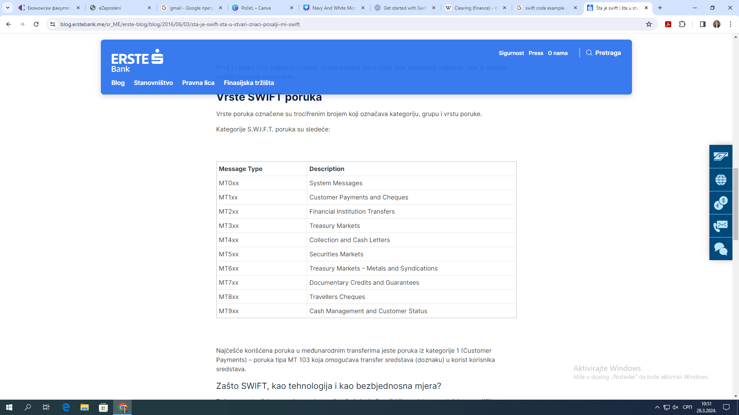
Врсте порука

Slide 18
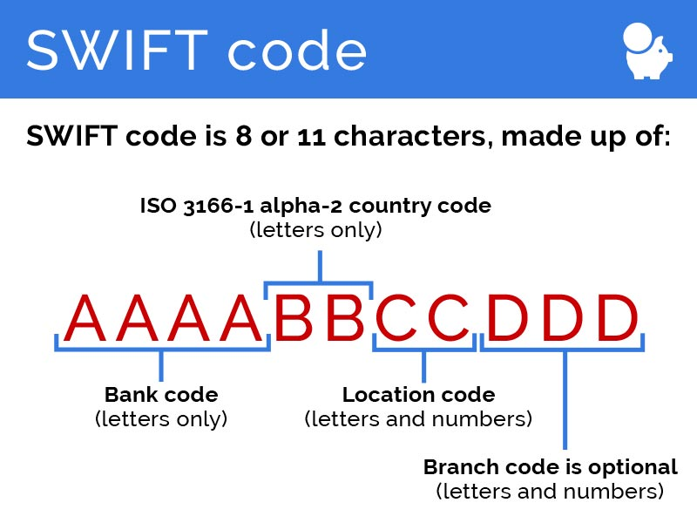
SWIFT код

Slide 19

Инструменти МПП
1) документарни акредитиви,
2) документарна наплата (инкасо послови),
4) дознака,
4) чекови,
5) кредитна карта,
6) кредитно писмо,
7) мјеница и
8) банкарска гаранција

Slide 20
Инструменти МПП
  Који ће се инструмент међународног платног промета употријебити у конкретном случају зависи од сигурности и повјерења између купца и продавца који се налазе у различитим земљама
  Оно је свакако мање у односу на сигурност и повјерење између купца и продавца исте земље и при наплати потраживања (ликвидирању обавеза) националним новцем, него у страним средствима плаћања (девизама) чија је употреба подвргнута посебним девизним режимом у већини земаља

Slide 21
Инструменти МПП
  Под акредитивом се подразумијева налог банци дат од стране налогодавца (купца увозника) да непосредно или посредством своје кореспондентске банке дозначи одређеном кориснику (продавцу извознику) одређени новчани износ (акредитивни износ) или од њега прими трасирану мјеницу (акцептни кредит) по испуњењу одређених услова коришћења акредитива (подношење робних и осталих докумената код робног акредитива)
  ностро - отварају домаћи увозници у корист иностраног извозника
  лоро - обрнуто

Slide 22
Инструменти МПП
  Суштина документарне наплате (инкасо послови) као инструмента међународног платног промета је у томе што продавач (извозник) предаје одређеној банци документа, ради наплате преко своје кореспондентске банке, у иностранству од дужника (купца, увозника).
  За банку документана наплата је неутрални посао.
  За повjериоца је сигурније слање документа на наплату од дужника преко банке него директно на његову адресу. У томе је практични значај документарне наплате као инструмента међународног платног промета.

Slide 23
Инструменти МПП
  Банкарска дознака је такав инструмент међународног платног промета којим увозник даје налог својој банци да изврши плаћање одређеној особи назначеног износа у страној валути.
  Банкарска дознака се примjењује у спољној трговини када између пословних партнера (увозника и извозника) постоји дужа и добра пословна веза. Она се практикује за плаћање рачуна за увезену робу мање вредности, аванса за купљену робу пре испоруке, ануитета по кредитима, итд.

Slide 24

ЗАДАТАК

Slide 25
ХВАЛА НА ПАЖЊИ!

